Slide 1




Slide 2

Periodicidade em alguns fenômenos naturais
2º termo do Ensino Médio – EJA

Slide 3
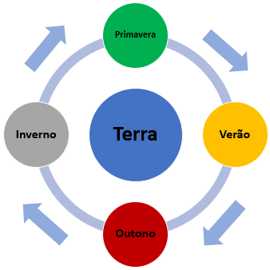
Estações do ano
As estações do ano são primavera, verão, outono, inverno. E elas se repetem continuamente.
Esse fenômeno acontece regularmente a cada ano e, portanto, é denominado periódico.
Todo fenômeno periódico pode ser representado por uma função periódica.
Fonte: elaborado pela autora.

Slide 4
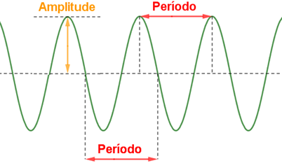
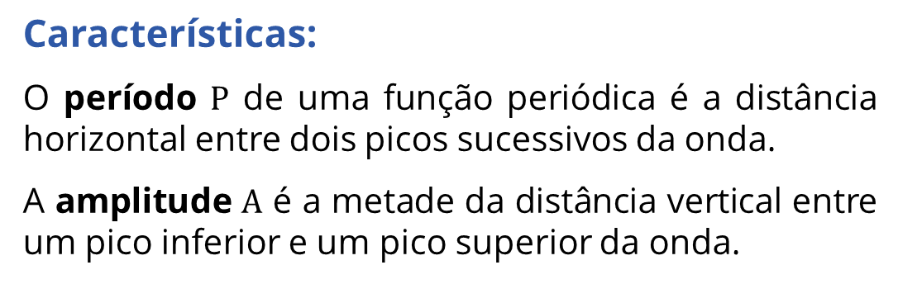
Função periódica
Características:
O período $P$ de uma função periódica é a distância horizontal entre dois picos sucessivos da onda.
A amplitude $A$ é a metade da distância vertical entre um pico inferior e um pico superior da onda.
Fonte: elaborado pela autora.

Slide 5
Exemplo 1
Ao observarmos a Lua girando ao redor da Terra, a vemos cheia, minguante, nova, crescente, cheia, minguante, nova etc. As fases da Lua, isto é, de uma Lua Cheia até a próxima lua cheia, repetem-se regularmente a cada 28 dias, portanto, este é um fenômeno periódico. Na Lua nova, a temperatura no centro do disco lunar é de –150ºC. Na Lua cheia, a temperatura no centro do disco lunar é de 110ºC. Construa o gráfico desse fenômeno periódico mostrando o que acontece em três ciclos e diga qual é seu período e qual é sua amplitude.

Slide 6
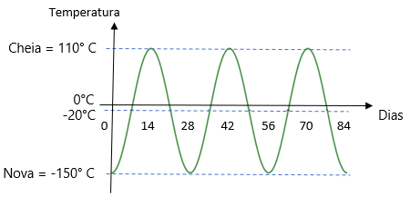
Resolução do exemplo 1
Período = 28 dias Amplitude = $\frac{110−(−150)}{2}=\frac{110 + 150}{2}=\frac{260}{2}=130$ºC
Fonte: elaborado pela autora.

Slide 7
Atividade 1
Seja uma estaca fincada no chão e sua sombra sendo medida todos os dias. O tamanho mínimo da sombra é no solstício de verão, quando ela mediu 30 cm, e o tamanho máximo é no solstício de inverno, quando ela mediu 60 cm.
Faça o gráfico desse fenômeno periódico mostrando o que acontece em três ciclos e determine o período e a amplitude do gráfico.

Slide 8
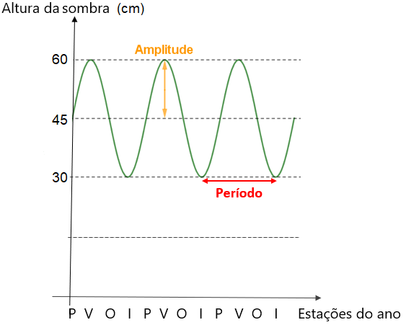
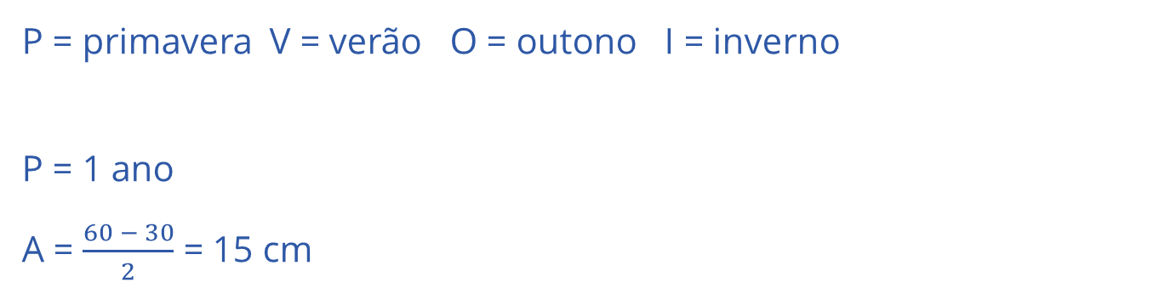
Resolução da atividade 1
P = primavera V = verão O = outono I = inverno
P = 1 ano
A = $\frac{60 − 30}{2}$ = 15 cm
Fonte: elaborado pela autora.

Slide 9
Atividade 2
O movimento da Terra ao redor de si mesma é um fenômeno periódico, pois se repete todos os dias. Esse fenômeno faz com que observemos o nascer do Sol, o Sol a pino, o pôr do Sol, o nascer do Sol, o Sol a pino, o pôr do Sol etc. Uma pessoa mediu a sombra da sua casa durante três dias e observou que, ao nascer do Sol, às 6h, e ao pôr do Sol, às 18h, a sombra media 7 m, e, ao meio-dia, não havia sombra. Construa o gráfico desse fenômeno periódico mostrando o que acontece em três ciclos e diga qual é seu período e qual é sua amplitude.

Slide 10
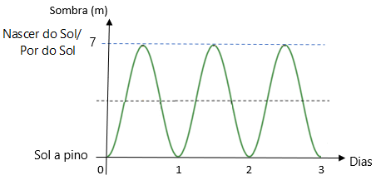
Resolução da atividade 2
Período = 1 dia Amplitude = $\frac{7 − 0}{2}=\frac{7}{2}=3,5$ m
^
Fonte: elaborado pela autora.

Slide 11
Agradecemos por sua participação!
Bons estudos!

